Slide 1
Патерн (принцип) IOC&DI
(Курс “Інформаційні технології”)
2010

Slide 2

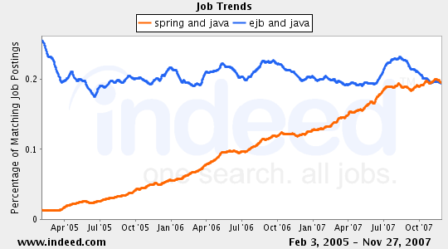

Spring Framework

Slide 3
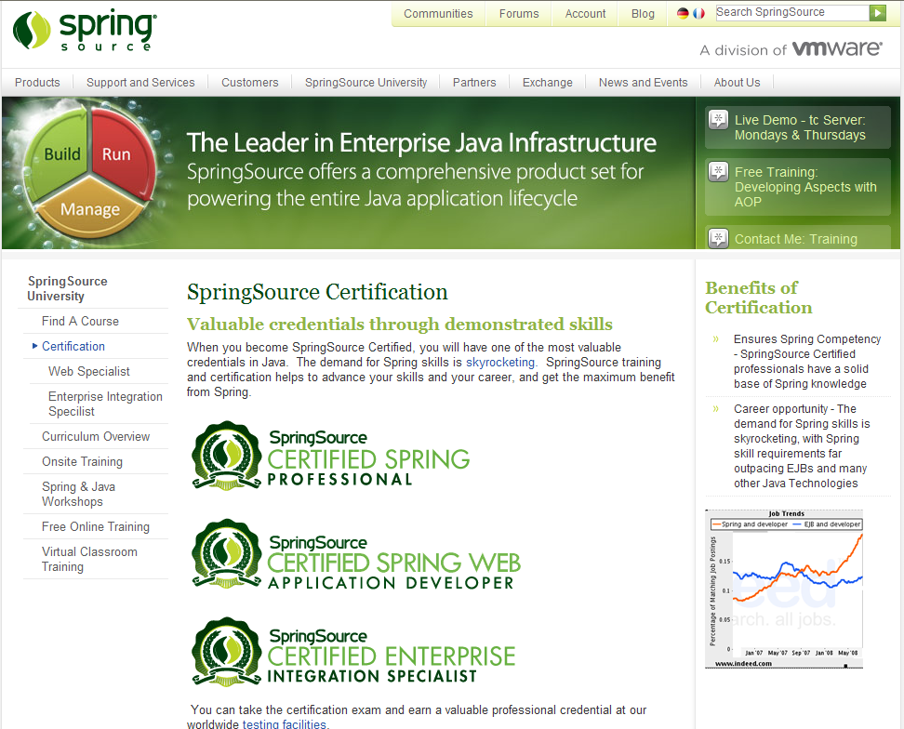
Spring Framework

Slide 4
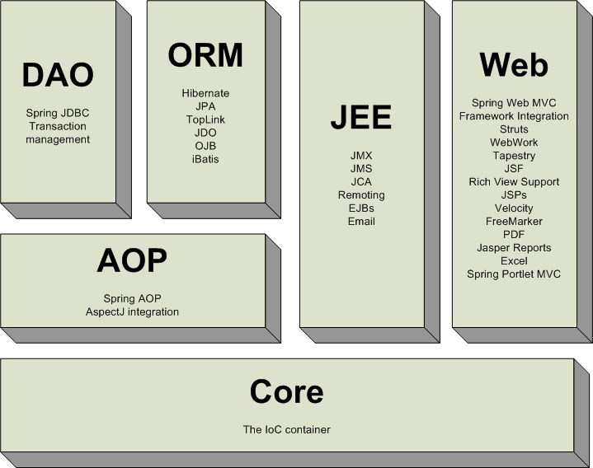

IoC Container – ядро Spring Framework
Патерн (принцип) IOC & DI —
Inversion of Control (IoC) and
Dependency Injection (DI)
Notes:
Більшість програмних систем - це інструментальні засоби, які використовуються у виробничій діяльності. Розробники ПС повинні бути переконані, що їх продукт дійсно допоможе людям, а не буде “баластом”, що тільки нав'язується начальством. Тому розробнику перш ніж безпосередньо братись за реалізацію ПС, треба спочатку зрозуміти ділову сферу. Реальним кроком для цього є ділове моделювання (або бізнес-моделювання, моделювання виробничої діяльності організації чи підприємства).

Slide 5
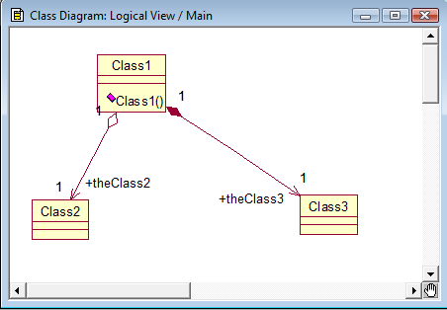
До залежності класів ...
Динаміка ...
Додано після генерації коду
public class Class1
{
public Class2 theClass2 = new Class2() ;
public Class3 theClass3 = new Class3() ;
public Class1()
{
}
}

Slide 6
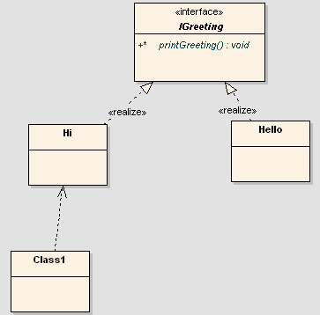
Патерн IOC&DI на прикладі (1/4)
package com.kvf.demo;
public interface IGreeting {
void printGreeting();
}
?
package com.kvf.demo;
import com.kvf.demo.IGreeting;
public class Hi implements IGreeting{
public void printGreeting() {
System.out.println("Hi!");
}
}
Залежність
package com.kvf.demo;
import com.kvf.demo.IGreeting;
public class Hello implements IGreeting{
public void printGreeting() {
System.out.println("Hello!");
}
}
class Class1 - ?
Задача:
передбачити у класі Class1 можливість заміни об'єкту типу Hi на об'єкт типу Hello.
(Код Class1 незмінний!)
Іноді один з подібної пари класів є тестовим
Notes:
Більшість програмних систем - це інструментальні засоби, які використовуються у виробничій діяльності. Розробники ПС повинні бути переконані, що їх продукт дійсно допоможе людям, а не буде “баластом”, що тільки нав'язується начальством. Тому розробнику перш ніж безпосередньо братись за реалізацію ПС, треба спочатку зрозуміти ділову сферу. Реальним кроком для цього є ділове моделювання (або бізнес-моделювання, моделювання виробничої діяльності організації чи підприємства).

Slide 7
Патерн IOC&DI на прикладі (2/4)
Традиційне рішення не підходить
private Hello greeting = new Hello ();
Заміна коду
package com.kvf.demo;
import com.kvf.demo.*;
public class Class1 {
private Hi greeting= new Hi();
public void foo() {
greeting.printGreeting();
}
}
Notes:
Більшість програмних систем - це інструментальні засоби, які використовуються у виробничій діяльності. Розробники ПС повинні бути переконані, що їх продукт дійсно допоможе людям, а не буде “баластом”, що тільки нав'язується начальством. Тому розробнику перш ніж безпосередньо братись за реалізацію ПС, треба спочатку зрозуміти ділову сферу. Реальним кроком для цього є ділове моделювання (або бізнес-моделювання, моделювання виробничої діяльності організації чи підприємства).

Slide 8
Патерн IOC&DI на прикладі (3/4)
package com.kvf.demo;
import com.kvf.demo.IGreeting;
public class Class1a {
private IGreeting greeting;
public void setGreeting(
IGreeting greeting) {
this.greeting = greeting;
}
public void foo() {
greeting.printGreeting();
}
}
Незмінний java-код Class1a !
Управління по створенню об'єктів типів Hi чи Hello “передано” (Inversion of Control ) класу Super (“Runner”). Запропонований код забезпечує ін'єкцію залежності (Dependency Injection ) між Class1a та класом Hi чи Hello відповідно.
package com.kvf.demo;
import com.kvf.demo.*;
public class Super { // Runner
public static void main(String[] args) {
Class1a c = new Class1a();
c.setGreeting( new Hi () );
c.foo();
}
}
Модифікація при пере-ході від Hi до Hello
Dependency Injection
new Hello ()
Notes:
Більшість програмних систем - це інструментальні засоби, які використовуються у виробничій діяльності. Розробники ПС повинні бути переконані, що їх продукт дійсно допоможе людям, а не буде “баластом”, що тільки нав'язується начальством. Тому розробнику перш ніж безпосередньо братись за реалізацію ПС, треба спочатку зрозуміти ділову сферу. Реальним кроком для цього є ділове моделювання (або бізнес-моделювання, моделювання виробничої діяльності організації чи підприємства).

Slide 9
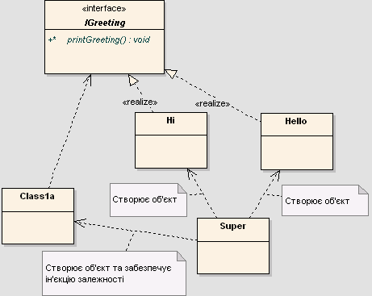
Патерн IOC&DI на прикладі (4/4)
Spring Core (IoC container) виконує роль, подібну до Super, забезпечуючи створення об'єктів та ін'єкцію залежності

Slide 10
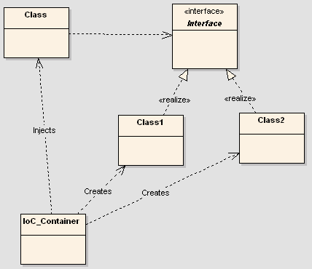
IoC Container та патерн IOC&DI
Патерн (принцип)
Inversion of Control (IoC) and Dependency Injection (DI)
Notes:
Більшість програмних систем - це інструментальні засоби, які використовуються у виробничій діяльності. Розробники ПС повинні бути переконані, що їх продукт дійсно допоможе людям, а не буде “баластом”, що тільки нав'язується начальством. Тому розробнику перш ніж безпосередньо братись за реалізацію ПС, треба спочатку зрозуміти ділову сферу. Реальним кроком для цього є ділове моделювання (або бізнес-моделювання, моделювання виробничої діяльності організації чи підприємства).

Slide 11
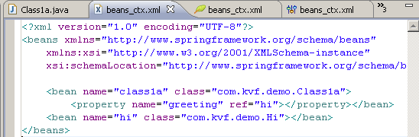
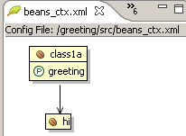
Spring: IoC + декларативний стиль.
Конфігураційний файл (контексту) beans_ctx.xml
Компонентна “(дротяна) проводка”
(Component Wiring)
Spring Core бере на себе відповідальність за створення об'єктів (бінів) та їх “зв'язування”
Eclipse +Spring Plugin
(ПКМ | Open Dependency Graph)

Slide 12
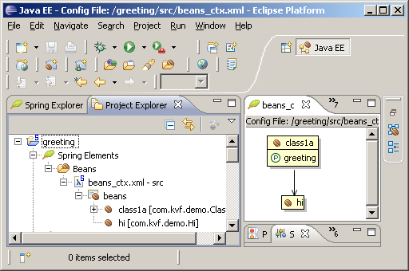
Eclipse. Spring Explorer. Open Graph
(проект greeting)
Notes:
Більшість програмних систем - це інструментальні засоби, які використовуються у виробничій діяльності. Розробники ПС повинні бути переконані, що їх продукт дійсно допоможе людям, а не буде “баластом”, що тільки нав'язується начальством. Тому розробнику перш ніж безпосередньо братись за реалізацію ПС, треба спочатку зрозуміти ділову сферу. Реальним кроком для цього є ділове моделювання (або бізнес-моделювання, моделювання виробничої діяльності організації чи підприємства).

Slide 13
Конфігураційний файл (контексту) beans_ctx.xml
<?xml version="1.0" encoding="UTF-8"?>
<beans
xmlns="http://www.springframework.org/schema/beans"
xmlns:xsi="http://www.w3.org/2001/XMLSchema-instance"
xsi:schemaLocation=
"http://www.springframework.org/schema/beans
http://www.springframework.org/schema/beans/
spring-beans.xsd">
<bean name="class1a" class="com.kvf.demo.Class1a">
<property name="greeting»
ref="hi"></property></bean>
<bean name="hi" class="com.kvf.demo.Hi"></bean>
</beans>
Заміни при переході від класу Hi до класу Hello

Slide 14
Spring-проект. Перероблений основний клас Super.java
package com.kvf.demo;
import org.springframework.context.ApplicationContext;
import
org.springframework.context.support.ClassPathXmlApplicationContext;
public class Super {
public static void main(String[] args) {
ApplicationContext ctx =
new ClassPathXmlApplicationContext("beans_ctx.xml");
Class1a c = (Class1a)ctx.getBean("class1a");
System.out.println("Greeting:");
c.foo();
}
}

Slide 15
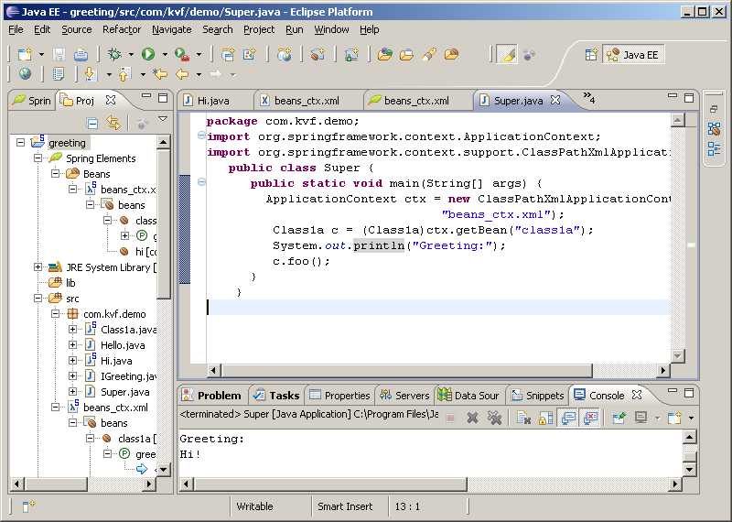
Виконання проекту
(Run as -> Java Application )

Slide 16
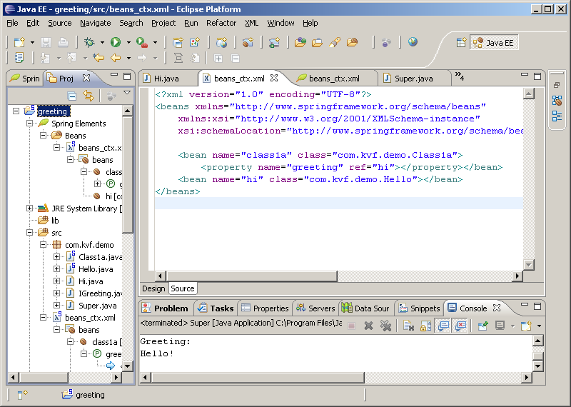
Виконання проекту при переході від класу Hi до класу Hello
Єдине необхідне виправлення!
Ніяка компіляція (чи перекомпіляція) не потрібна

Slide 17
Spring IoC. Ще кілька прикладів

Slide 18
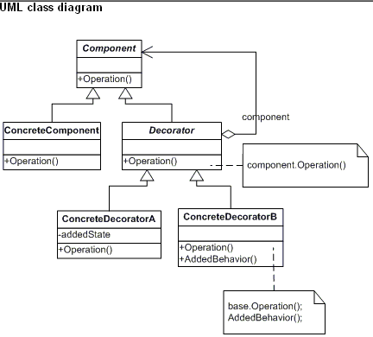
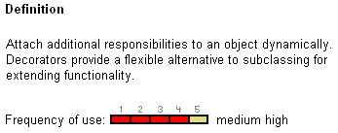
Пригадаємо… Decorator
(data & object factory™, dofactory.com)

Slide 19
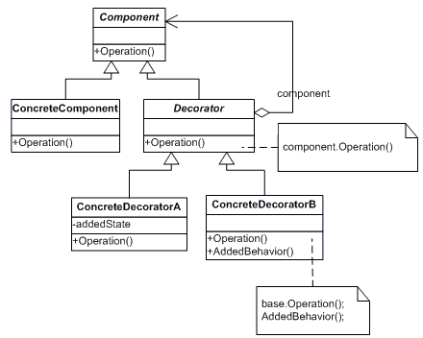
Пригадаємо…
Decorator. Приклад
d2 : CDecB
component= d1 : CDecA
component= c : CComponent
// Link decorators
d1.SetComponent( c );
d2.SetComponent( d1 );
d2.Operation();
“Додаткова гнучкість пов'язана з можливістю змінювати композицію об'єктів під час виконання програми”.
class ConcreteDecoratorB :
Decorator
{override public
void Operation()
{ base.Operation();
// Decor B
}
}
abstract class Decorator
{protected Component component;
. . .
override public void Operation()
{ if( component != null )
component.Operation();
}
}
Notes:
Більшість програмних систем - це інструментальні засоби, які використовуються у виробничій діяльності. Розробники ПС повинні бути переконані, що їх продукт дійсно допоможе людям, а не буде “баластом”, що тільки нав'язується начальством. Тому розробнику перш ніж безпосередньо братись за реалізацію ПС, треба спочатку зрозуміти ділову сферу. Реальним кроком для цього є ділове моделювання (або бізнес-моделювання, моделювання виробничої діяльності організації чи підприємства).

Slide 20
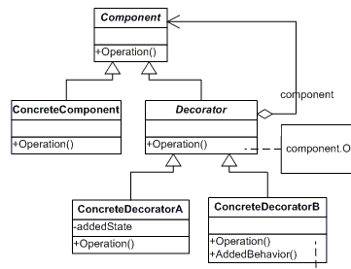
Java
public interface IComponent {
void operation();
}
public class ConcreteComponent
implements IComponent{
public void operation(){
System.out.println(
"ConcreteComponent!");
}
}
public class Decorator implements IComponent{
private IComponent component;
public void setComponent(IComponent component) {
this.component = component;
}
public void operation(){
component.operation();
}
}
public class DecoratorA extends Decorator {
public void operation(){
super.operation();
System.out.println("DecoratorA");
}
}

Slide 21
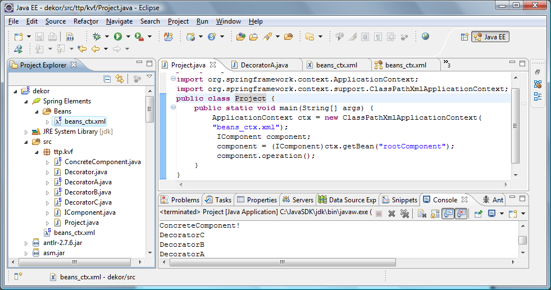
Eclipse. Spring-проект dekor з трьома конкретними декораторами
Notes:
Більшість програмних систем - це інструментальні засоби, які використовуються у виробничій діяльності. Розробники ПС повинні бути переконані, що їх продукт дійсно допоможе людям, а не буде “баластом”, що тільки нав'язується начальством. Тому розробнику перш ніж безпосередньо братись за реалізацію ПС, треба спочатку зрозуміти ділову сферу. Реальним кроком для цього є ділове моделювання (або бізнес-моделювання, моделювання виробничої діяльності організації чи підприємства).

Slide 22
Головний Java-клас
import org.springframework.context.ApplicationContext;
import org.springframework.context.support.ClassPathXmlApplicationContext;
public class Project {
public static void main(String[] args) {
ApplicationContext ctx = new ClassPathXmlApplicationContext(
"beans_ctx.xml");
IComponent component;
component = (IComponent)ctx.getBean("rootComponent");
component.operation();
}
}

Slide 23
Конфігураційний файл (контексту) beans_ctx.xml
<?xml version="1.0" encoding="UTF-8"?>
<beans xmlns="http://www.springframework.org/schema/beans"
xmlns:xsi="http://www.w3.org/2001/XMLSchema-instance"
xsi:schemaLocation="http://www.springframework.org/schema/beans
http://www.springframework.org/schema/beans/spring-beans-2.0.xsd">
<bean name="rootComponent" class="ttp.kvf.DecoratorA">
<property name="component"
ref="decoratorB"></property></bean>
<bean name="decoratorB" class="ttp.kvf.DecoratorB">
<property name="component"
ref="decoratorC"></property></bean>
<bean name="decoratorC" class="ttp.kvf.DecoratorC">
<property name="component"
ref="concreteComponent"></property></bean>
<bean name="concreteComponent"
class="ttp.kvf.ConcreteComponent"></bean>
</beans>

Slide 24
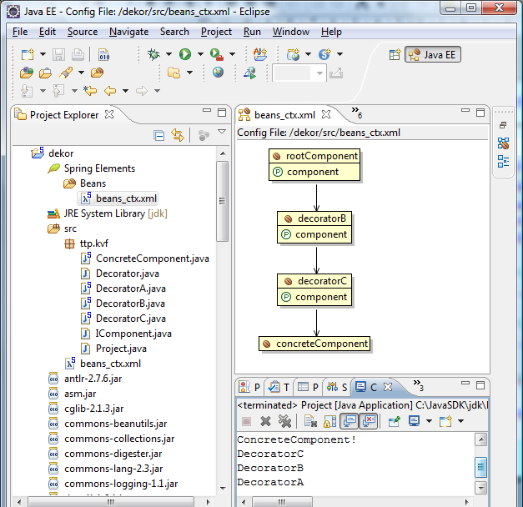
Spring-проект dekor
Notes:
Більшість програмних систем - це інструментальні засоби, які використовуються у виробничій діяльності. Розробники ПС повинні бути переконані, що їх продукт дійсно допоможе людям, а не буде “баластом”, що тільки нав'язується начальством. Тому розробнику перш ніж безпосередньо братись за реалізацію ПС, треба спочатку зрозуміти ділову сферу. Реальним кроком для цього є ділове моделювання (або бізнес-моделювання, моделювання виробничої діяльності організації чи підприємства).

Slide 25
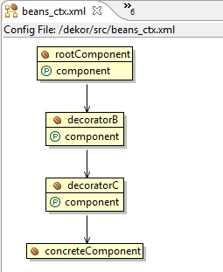
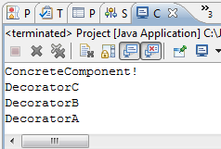
“Open Dependency Graph”.
(“Дротяна модель”)
public class DecoratorA extends Decorator {
public void operation(){
super.operation();
System.out.println("DecoratorA");
}
}
Notes:
Більшість програмних систем - це інструментальні засоби, які використовуються у виробничій діяльності. Розробники ПС повинні бути переконані, що їх продукт дійсно допоможе людям, а не буде “баластом”, що тільки нав'язується начальством. Тому розробнику перш ніж безпосередньо братись за реалізацію ПС, треба спочатку зрозуміти ділову сферу. Реальним кроком для цього є ділове моделювання (або бізнес-моделювання, моделювання виробничої діяльності організації чи підприємства).

Slide 26
Контролери для web-сторінок без форм
(з файлу . . .-servlet.xml)
<bean id="readMyNotesController"
class="ReadMyNotesController">
<property name=”noteManager"><ref bean=”noteManager"/>
</property>
</bean>
<bean id="noteManager" class="NoteManager">
. . .
</bean>
Об'єкт бізнес-рівня
public class ReadMyNotesController
extends AbstractController {
private INoteManager noteManager;
protected ModelAndView handleRequestInternal(
HttpServletRequest request,
HttpServletResponse response) throws Exception {
. . .
public void setNoteManager(INoteManager noteManager) {
this.noteManager = noteManager;
}
. . .
Notes:
Більшість програмних систем - це інструментальні засоби, які використовуються у виробничій діяльності. Розробники ПС повинні бути переконані, що їх продукт дійсно допоможе людям, а не буде “баластом”, що тільки нав'язується начальством. Тому розробнику перш ніж безпосередньо братись за реалізацію ПС, треба спочатку зрозуміти ділову сферу. Реальним кроком для цього є ділове моделювання (або бізнес-моделювання, моделювання виробничої діяльності організації чи підприємства).

Slide 27
Контролери для web-сторінок з формами
(з файлу . . .-servlet.xml)
<bean id="userLoginFormValidator”
class="UserLoginFormValidator">
<property name="userManager"><ref bean="userManagerService"/>
</property>
</bean>
<bean id="userLoginFormController”
class="UserLoginFormController">
<property name="sessionForm"><value>true</value></property>
<property name="commandName"><value>userToLogin</value>
</property>
<property name="commandClass"><value>UserDto</value>
</property>
<property name="validator">
<ref bean="userLoginFormValidator"/>
</property>
<property name="formView"><value>userLogin</value></property>
<property name="successView"><value>userStart.html</value>
</property>
<property name="userManager"><ref bean="userManager"/>
</property>
</bean>
Валідатор (перевіряє дані, що уводяться у формі)
Notes:
Більшість програмних систем - це інструментальні засоби, які використовуються у виробничій діяльності. Розробники ПС повинні бути переконані, що їх продукт дійсно допоможе людям, а не буде “баластом”, що тільки нав'язується начальством. Тому розробнику перш ніж безпосередньо братись за реалізацію ПС, треба спочатку зрозуміти ділову сферу. Реальним кроком для цього є ділове моделювання (або бізнес-моделювання, моделювання виробничої діяльності організації чи підприємства).

Slide 28
applicationContext.xml (фрагменти) - (1/2)
<beans xmlns="http://www.springframework.org/schema/beans"
xmlns:xsi="http://www.w3.org/2001/XMLSchema-instance"
xsi:schemaLocation="http://www.springframework.org/schema/beans
http://www.springframework.org/schema/beans/spring-beans-2.5.xsd">
<bean id="productManager»
class="springapp.service.SimpleProductManager">
<property name="products">
<list>
<ref bean="product1"/>
<ref bean="product2"/>
<ref bean="product3"/>
</list>
</property>
</bean>
Notes:
Більшість програмних систем - це інструментальні засоби, які використовуються у виробничій діяльності. Розробники ПС повинні бути переконані, що їх продукт дійсно допоможе людям, а не буде “баластом”, що тільки нав'язується начальством. Тому розробнику перш ніж безпосередньо братись за реалізацію ПС, треба спочатку зрозуміти ділову сферу. Реальним кроком для цього є ділове моделювання (або бізнес-моделювання, моделювання виробничої діяльності організації чи підприємства).

Slide 29
applicationContext.xml (фрагменти) - (2/2)
<bean id="product1" class="springapp.domain.Product">
<property name="description" value="Lamp"/>
<property name="price" value="5.75"/>
</bean>
<bean id="product2" class="springapp.domain.Product">
<property name="description" value="Table"/>
<property name="price" value="75.25"/>
</bean>
<bean id="product3" class="springapp.domain.Product">
<property name="description" value="Chair"/>
<property name="price" value="22.79"/>
</bean>
<bean name="/hello.htm" class="springapp.web.InventoryController">
<property name="productManager" ref="productManager"/>
</bean>
Notes:
Більшість програмних систем - це інструментальні засоби, які використовуються у виробничій діяльності. Розробники ПС повинні бути переконані, що їх продукт дійсно допоможе людям, а не буде “баластом”, що тільки нав'язується начальством. Тому розробнику перш ніж безпосередньо братись за реалізацію ПС, треба спочатку зрозуміти ділову сферу. Реальним кроком для цього є ділове моделювання (або бізнес-моделювання, моделювання виробничої діяльності організації чи підприємства).

